Slide 1








Khởi động

Slide 2


NỘI DUNG
01
Học vần Bài 2: B - b
̀
02
Toán Bài 2: Các số 6, 7, 8, 9, 10 (tiết 1)

Slide 3





MÔN Tiếng Việt
Bài 2: B – b
̀

Slide 4

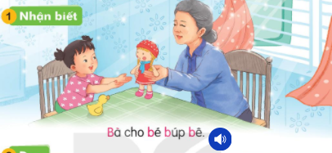

Slide 5



b

Slide 6

b
b
a
b
a
ba
bà

Slide 7
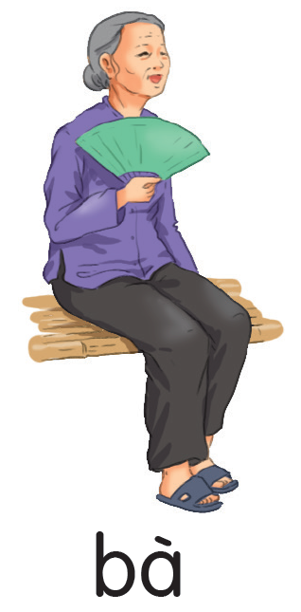
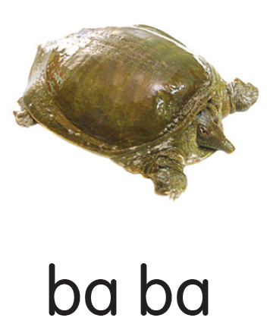


Slide 8
b
b
a
b
a
ba
bà
ba
bà
ba ba

Slide 9

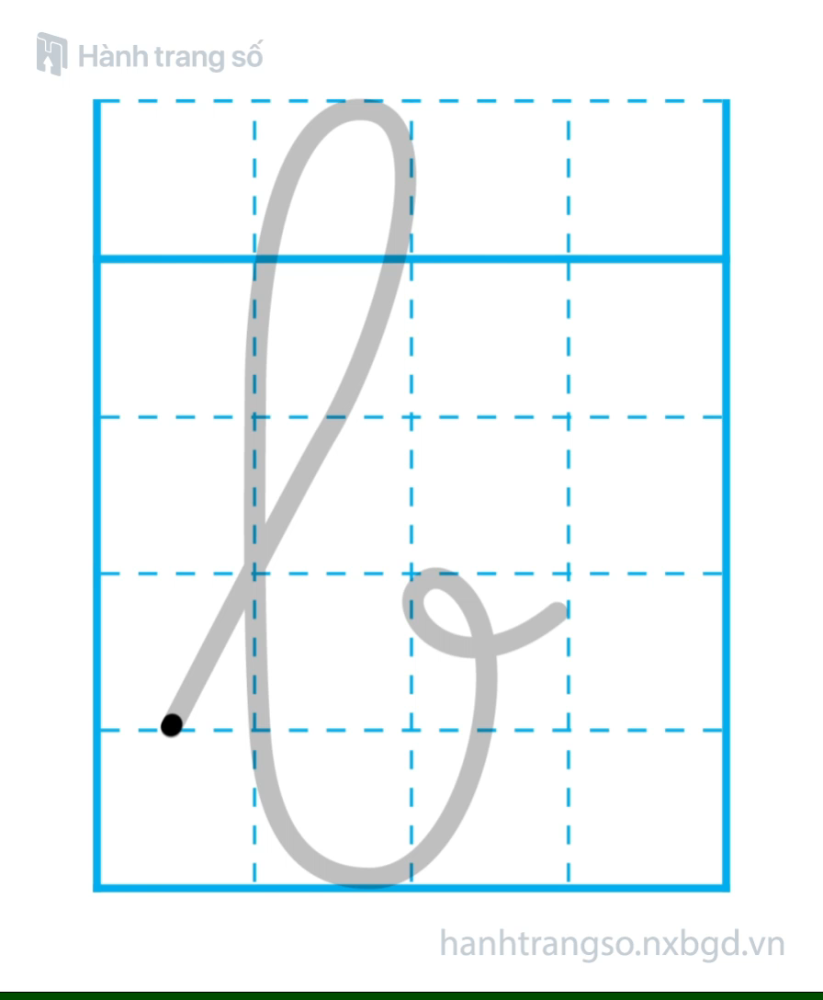
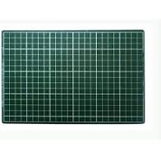

Slide 10
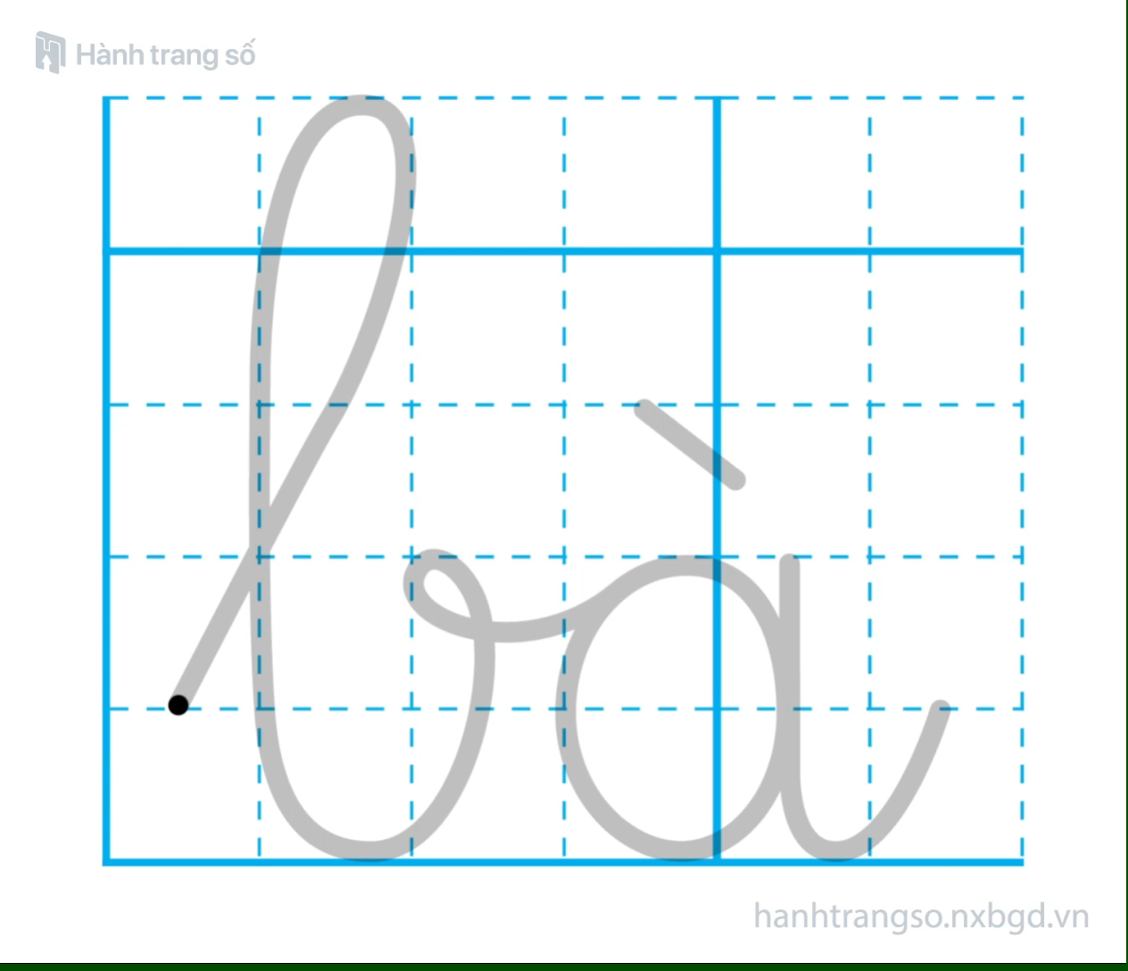

Slide 11

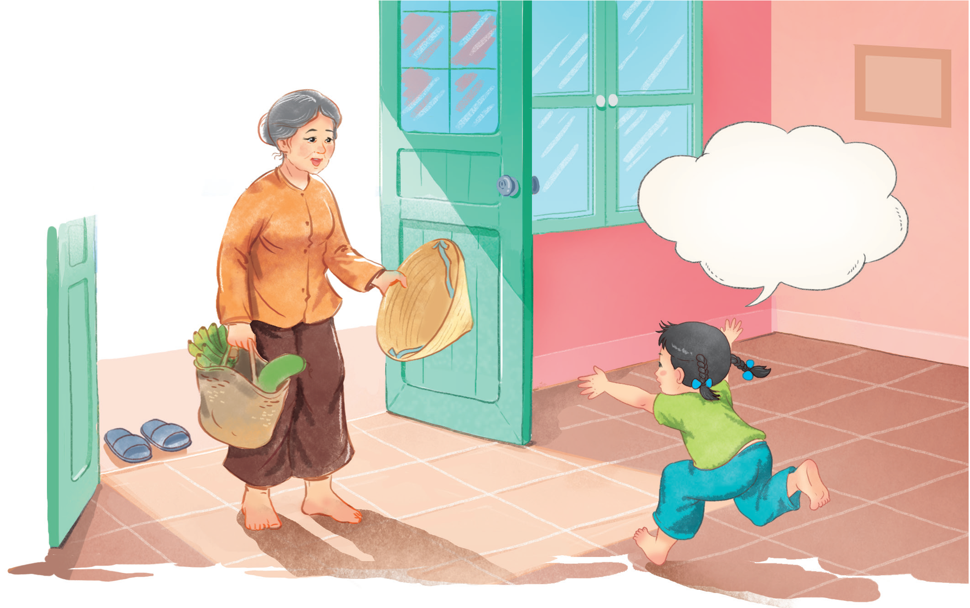
A, bà.
Notes:
Chưa có hiệu ứng

Slide 12

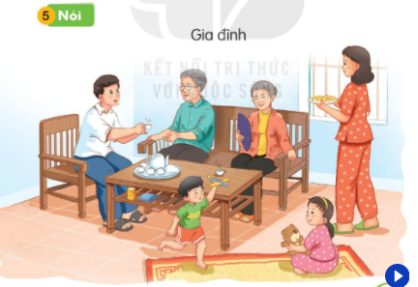

Slide 13







Chúc các con học tập tốt!

